Slide 1
推理问答 相关研究工作介绍
汇报人：韩玮光
日期：2020.07.10

Slide 2
什么是推理问答
简单问答涉及单个实体和单个关系
中国的首都是哪里? What is the capital of China?
简单问答只需要识别出问题中的实体和关系，链接到知识图谱中，即可查出答案
推理问答的问题相对复杂，常常涉及多个实体，多个关系，多跳，比较等
中国的首都和美国的首都，哪个人口更多? Does the capital of China or the capital of America have more population?
推理问答要求计算机具备多种推理能力，具体包括:
处理多跳关系的能力，如“姚明的妻子的学校”
数值比较的能力，如“哪个城市的人口更多”
集合操作的能力，如“即是篮球运动员，又是球队老板的人有哪些”
……

Slide 3
知识类型
现有知识库的三种知识类型:
关系型，如(“姚明”，“出生于”，“上海”)
属性型，如(“姚明”，“身高”，“229厘米”)
事实型，用于表示一个关系型事实或属性型事实的知识，如( (“上海”，“人口”，“23，390，000”)，“统计时间”，“2016”)
Notes:
第三种日常生活很常见，身高是随着时间变化的

Slide 4
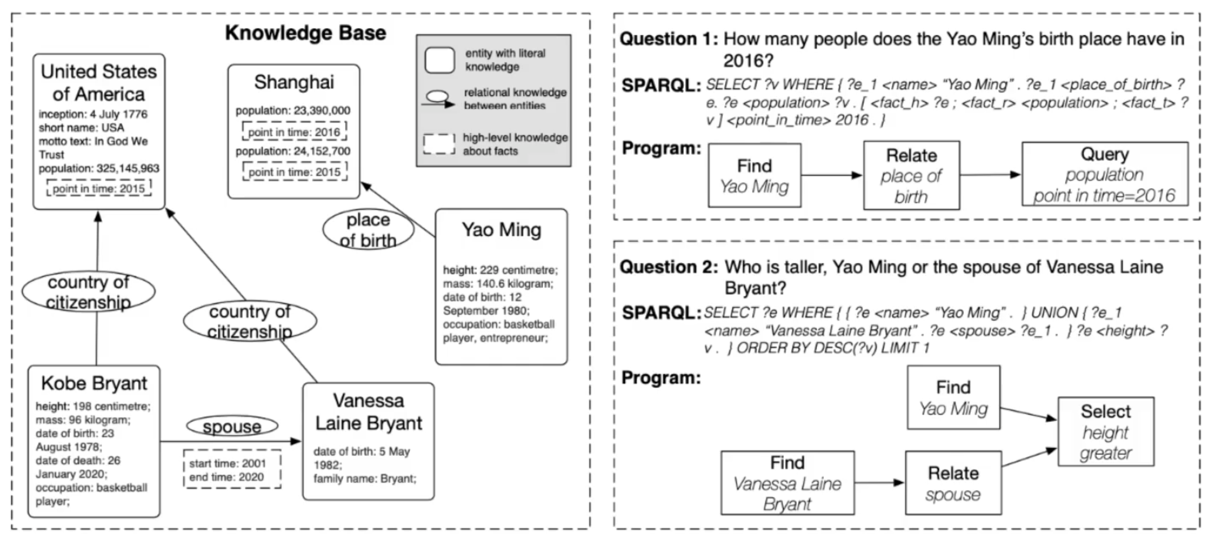
问题
人类是如何学习解答复杂问题的
先学会解答简单问题
再学会将复杂问题分解为简单问题的组合
如果数学老师只讲答案会怎么样?
一步一步的教授简单问题如何解答
Notes:
有程序的标注

Slide 5
知识图谱上推理问答的方法
简单问答——键值记忆网络( KVMemNet )
基于强化学习的多跳路径搜索
弱监督的程序学习
查询图解析与匹配
Notes:
如果没有程序的标注呢

Slide 6
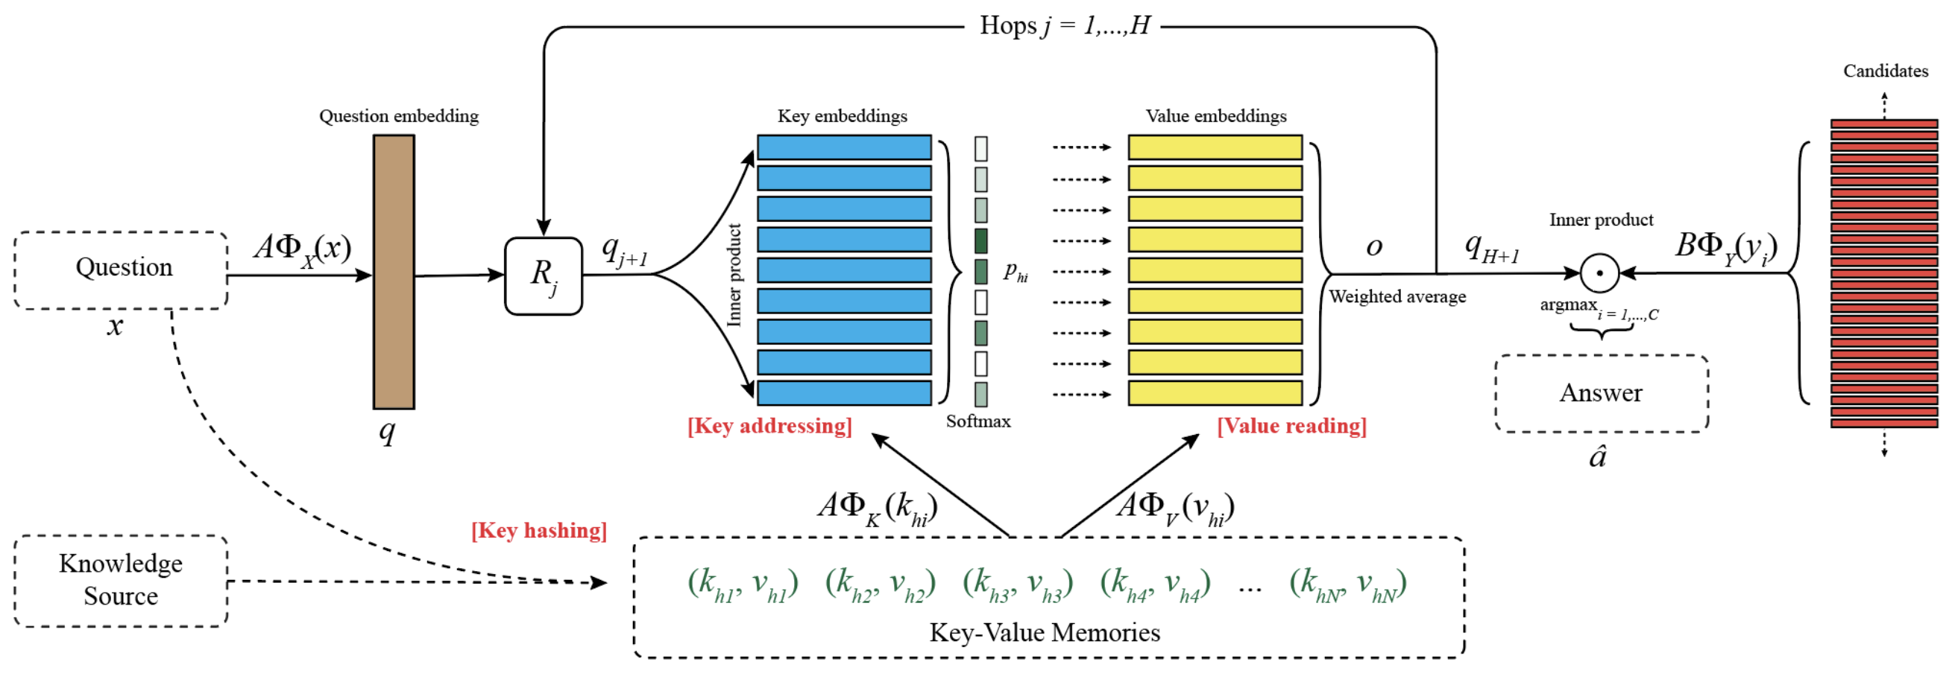
2016_EMNLP_Key-Value Memory Networks for Directly Reading Documents
Notes:
1、question和knowledge source做key hashing，构造key-value对，把这些pair成为key value memory
2、根据当前问题的特征向量对memory里的key做一个key addressing，对所有的key计算一个概率分布
3、value reading根据概率分布把value的向量加权，得到加权后的向量o
4、用o来更新查询向量，并将该过程迭代H次，用最后的查询向量预测最终的答案

Slide 7
键值记忆网络
Key Hashing : 将知识库转换成(k，v)的形式，并从中选取一个子集
形式转换:对于三元组(s，p，o)，将s和p共同作为k，将o作为V
子集选择条件
k与输入的问题有共同的单词
共同的单词不是停用词
根据共同的单词数量排序，选择前N个
每个问题都需要构造对应的Memory
Notes:
每个问题都选取了1000个kv pair

Slide 8
键值记忆网络
优点:
模型简单，通用性强
通过向量的迭代更新，隐式进行推理
缺点:
需要对每个问题构造Memory，容易占用大量的时间和空间
推理能力较弱
缺乏可解释性

Slide 9
基于强化学习的多跳路径搜索
基本思路:
找到问题中的主题实体( Topic Entity )，并链接到知识库上
从知识库上的主题实体出发，根据问题选择一个关系，从而跳转到一个新的实体
继续选择关系，跳转实体
迭代若干步，用最终的实体作为答案
利用强化学习进行训练

Slide 10
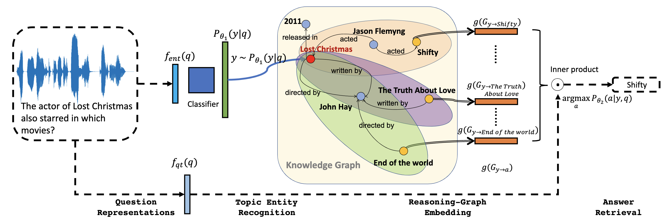
2018_AAAI_ Variational Reasoning for Question Answering with Knowledge Graph
Notes:
1、左边是输入的问题，对问题进行向量表示，过一个分类器，识别出主题实体y
2、从主题实体出发，寻找一些子图（主题实体y对应红色节点，从红色节点出发找一些路径出来，论文选择找一些子图，对应3个椭圆框），对每个子图计算特征向量，用每个子图的向量计算一个得分
3、选取得分最高的子图，用这个子图对应的终止节点（图里黄色的节点）最为最终预测的答案

Slide 11
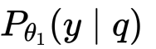
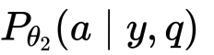
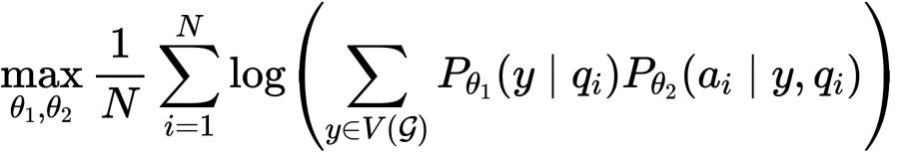

Variational Reasoning Network
分为两个模块:
主题实体识别模块
知识推理模块 ，将主题实体$y$看作隐变量
两个模块进行联合优化:

Slide 12
Variational Reasoning Network
优点:
有较强的多跳推理能力
可以得到推理路径，具有较好的可解释性
缺点:
只能处理关系型知识，无法处理属性型、事实型
问题中必须有且仅有一个主题实体，适用范围较小
不具备其他推理能力
Notes:
缺点
例如中国的首都和美国的首都，哪个人口更多，这个问题就有不止一个主题实体
只能处理多跳，不能处理比较、算术、集合操作

Slide 13
弱监督的程序学习
基本思路:
定义一些基本的函数，每个函数负责特定功能，用规则实现
将输入问题解析为程序(即函数的组合)，执行程序得到答案
由于缺乏监督信息，已有方法使用如下方式学习程序:
强化学习，跑出正确答案的程序获得正向激励
难点：搜索空间巨大，难以收敛
枚举程序并执行，将跑出正确答案的程序作为标注
难点：枚举并执行的过程耗时，即使跑出了正确的答案，未必是正确的程序，不一定能够和输入的原问题能够对应上

Slide 14
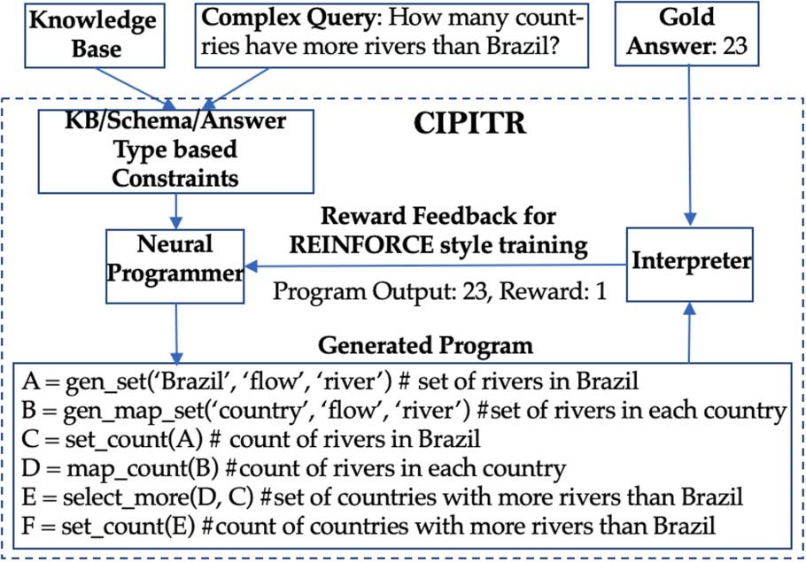
2019_TACL_ Complex Program Induction for Querying Knowledge Bases in the Absence of Gold Programs

Slide 15
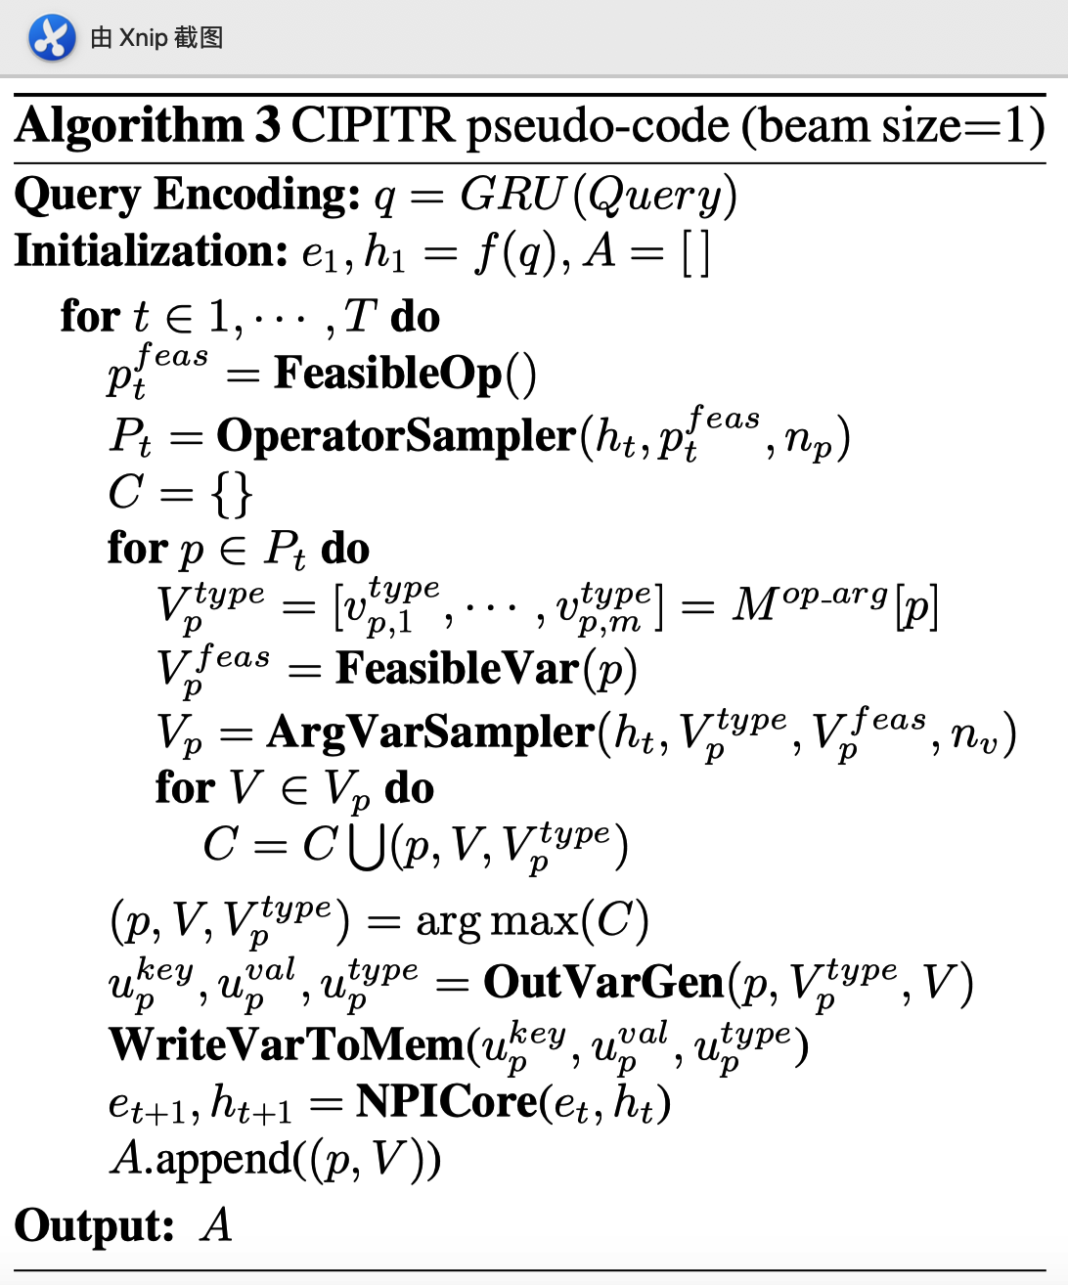
CIPITR
Notes:
1、使用TransE和Glove编码查询问题中的词，送入GRU编码
2、使用另外一个网络NPICore，负责编码问题和环境状态
3、根据NPICore的输出，采样top-$n_{p}$个运算符$P_{t}$
4、根据NPICore的输出，采样top-$n_{v}$个变量组合$V_{p}$
5、通过beam search选择得分最高的一些函数执行，输出执行结果，并将其写入到记忆模块中
6、记录当前的函数选择，并进入到下一步

Slide 16
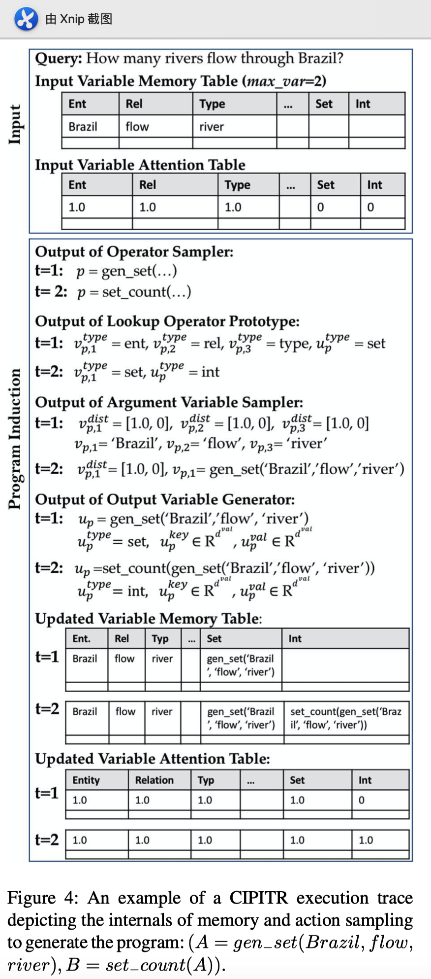
CIPITR

Slide 17
CIPITR
引入约束和trick以帮助收敛:
函数的语法约束，如函数A必须在B之后
函数的位置约束，如程序必须以A或B开头，以C或D结尾
辅助激励策略，如程序给出的答案类型正确时，给予一定的正向激励
根据目标答案的类型进行剪枝
……

Slide 18
弱监督的程序学习
优点:
只需定义相应的函数，理论上可以处理任何推理问题
组合性，有限函数的组合可以解决无限的问题
程序表示推理步骤，具有很好的可解释性
缺点
搜索空间巨大，优化困难，非常耗时，性能不理想
需要人工定义函数的具体实现，不易扩展

Slide 19
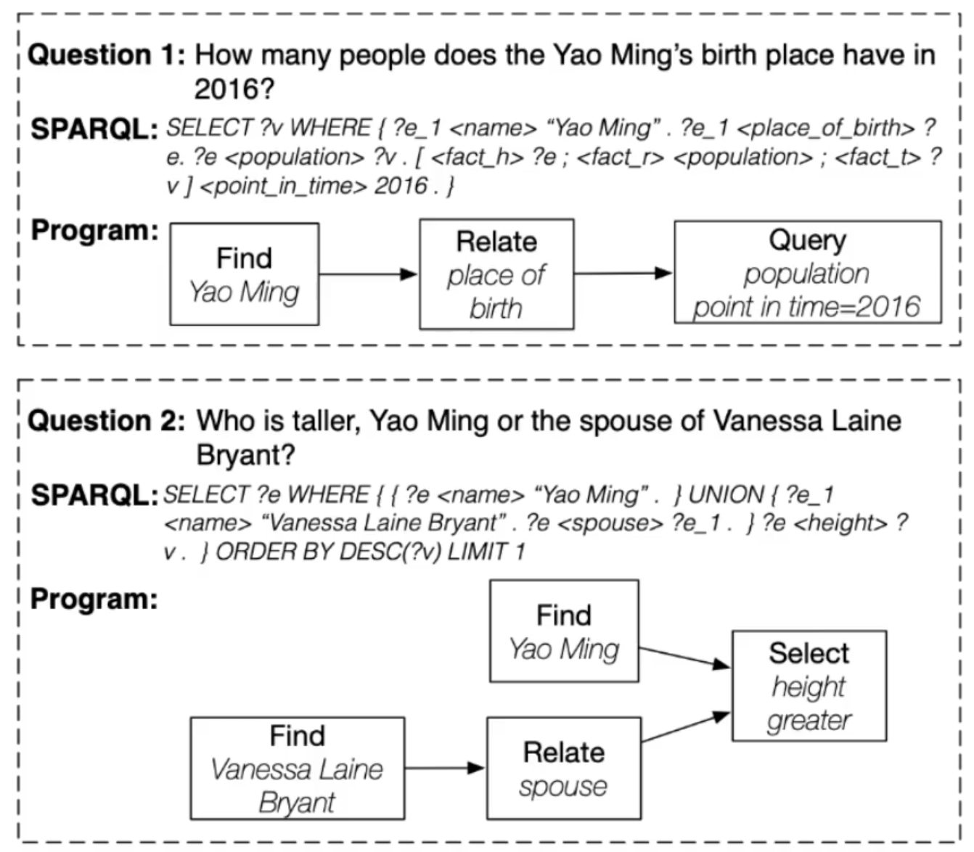
查询图解析与匹配
基本思路:
将自然语言问题解析为查询图的形式，如使用翻译模型将问题转换为SPARQL
用查询图与知识图谱进行匹配，找出答案
2020_Query2box: Reasoning over knowledge graphs in vector space using box embeddings

Slide 20
查询图解析与匹配
优点:
可以处理大多数推理问题
查询图具有较好的可解释性
缺点:
必须要SPARQL能够处理的问题类型
由于查询图的复杂性，解析的准确率往往比较低
需要大量的训练数据

Slide 21
未来方向
神经模块网络，neural-symbolic
将函数实现为神经网络，以获得更好的鲁棒性
sequence-to-graph模型进行查询图解析
将SPARQL看作图而非序列，以更好地捕获节点间的依赖关系
用于推理任务的 GCN、RGCN模型

